Slide 1
TRABAJO Y SALUD

Slide 2
¿Qué es para ti una persona sana?
¿Qué influencia tiene esto en tu vida?
¿Hay relación entre trabajo y salud?

Slide 3
¿Llevamos una vida sana?

Slide 4
Conceptos
El trabajo es la actividad física o mental a través de la cual el ser humano pretende satisfacer sus necesidades. Tiene efectos positivos para la salud, pues le permite procurarse su bienestar, desarrolla las relaciones con otras personas y potencia sus capacidades y autoestima; pero también tiene efectos no deseados.
El medio ambiente laboral engloba todo aquello que rodea al trabajador, con una triple vertiente: aspectos materiales, psicológicos y sociales.

Slide 5
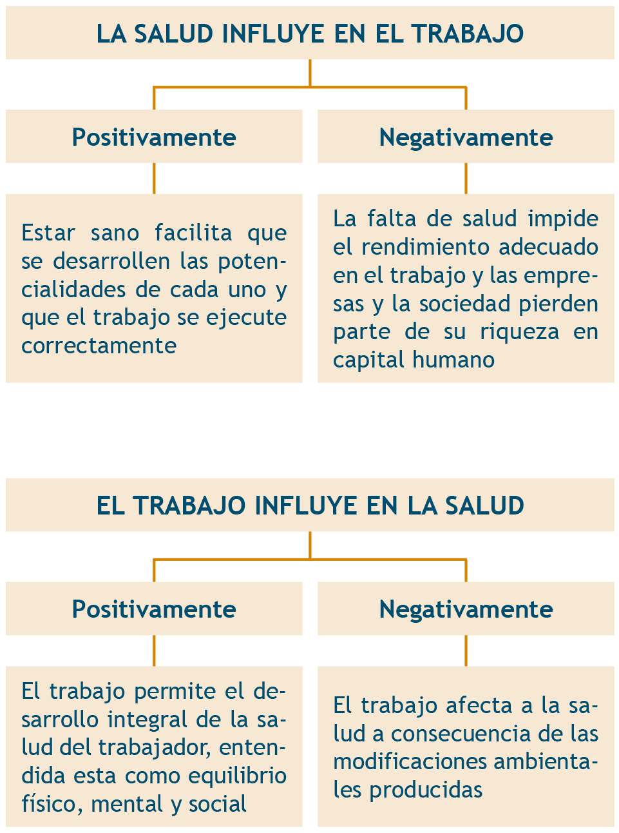
Relaciones

Slide 6
Prevención de riesgos laborales
Es el conjunto de medidas adoptadas en todas las fases de actividad de una empresa, con el fin de evitar o disminuir los riesgos derivados del trabajo.
Legislación en materia de PRL
Constitución española
Estatuto de los Trabajadores
Ley de Prevención de Riesgos Laborales (Ley 31/1995)
Los riesgos laborales
“La posibilidad de que un trabajador sufra un determinado daño (materializado en riesgo) derivado del trabajo que realiza” (LPRL).
Estos surgen de:
Características generales o estructurales
Condiciones medioambientales
Carga de trabajo
Circunstancias personales

Slide 7
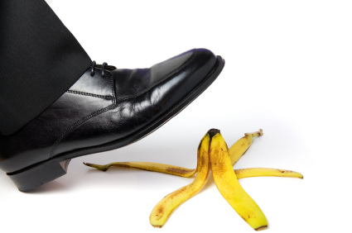
FACTOR
RIESGO
DAÑO
Notes:
7

Slide 8
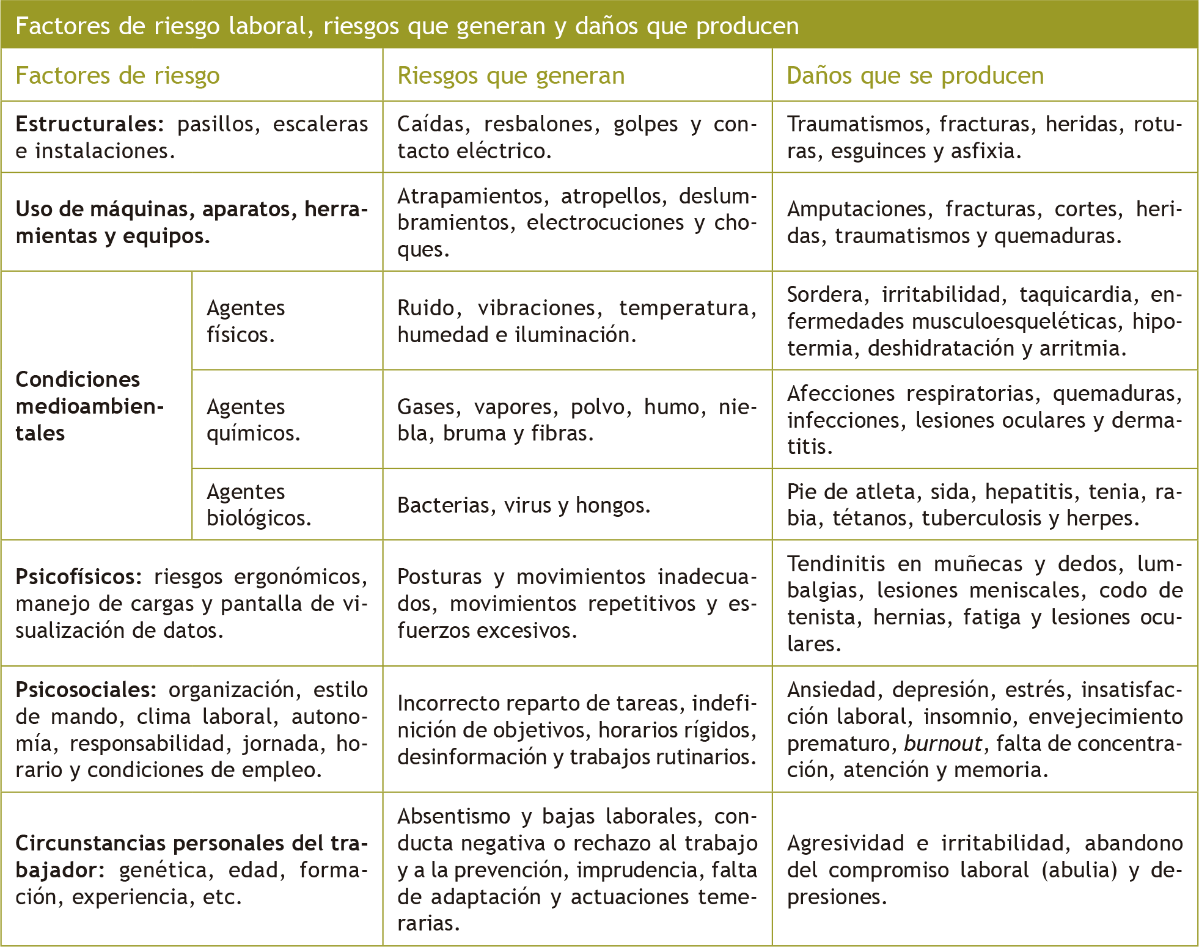
Los riesgos laborales
Notes:
8

Slide 9
Los daños laborales
Accidente de trabajo (AT)
Es todo suceso fuera de lo normal, súbito e imprevisible que interrumpe el desarrollo normal del trabajo y que puede ocasionar lesiones en las personas y daños en las cosas.
Se considera accidente de trabajo:
Accidente in itinere | Cargo sindical | Tareas distintas | Actos de salvamento | Enfermedades del trabajo | Consecuencias del accidente
Ir o volver al lugar de trabajo sin irrupciones por recorrido habitual y medio adecuado | Desempeño de funciones de carácter sindical (reunión con sindicato en otro lugar) | Por orden empresarial o iniciativa propia para la buen marcha de la empresa | Conexión con el trabajo | Enfermedades causadas por el trabajo que no aparecen el el RD 1.299/2006 de 10 de noviembre. Se debe mostrar en juzgado. | Consecuancias y complicaciones derivadas del accidente o que agraven situaciones anteriores.

Slide 10
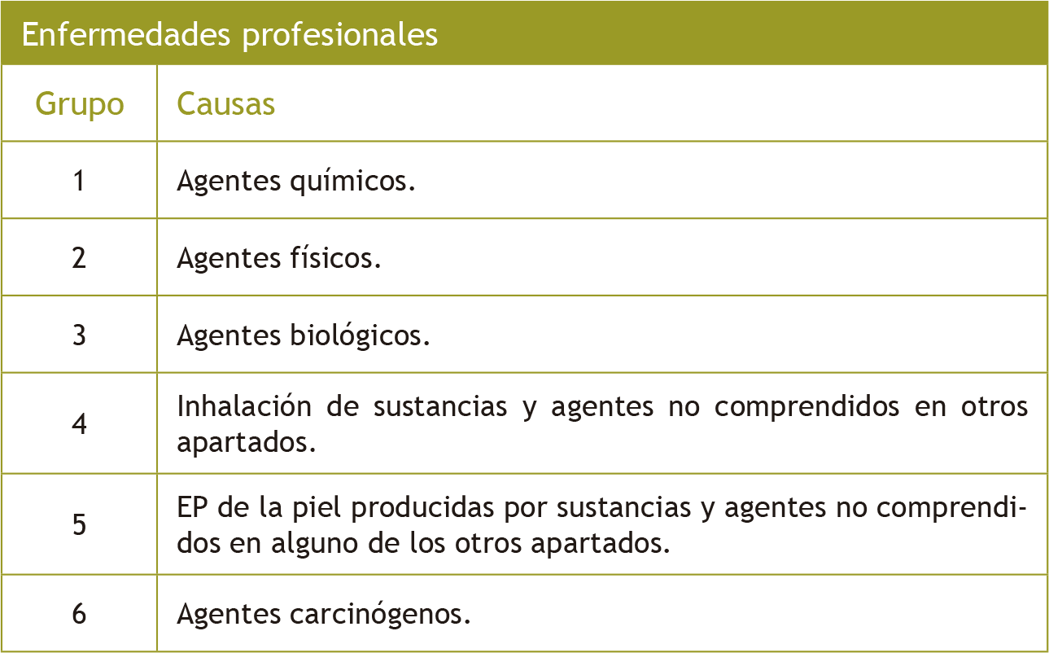
Los daños laborales
Enfermedad Profesional (EP)
Es la contraída a consecuencia del trabajo realizado en las actividades que se especifican en el cuadro legal de enfermedades profesionales (Real Decreto 1299/2006) y que esté provocada por la acción de elementos o agentes indicados en dicho cuadro.

Slide 11
Los daños laborales
Enfermedades derivadas del trabajo
Fatiga laboral
Insatisfacción laboral
Estrés
Moobing laboral
Síndrome del burnout
Envejecimiento prematuro
Notes:
11

Slide 12
Técnicas preventivas
Seguridad en el trabajo: es el conjunto de medidas que, actuando sobre las causas de los riesgos de accidentes de trabajo, tratan de eliminarlas o disminuirlas, para evitar que se produzcan dichos accidentes.
Higiene industrial: es el conjunto de técnicas no médicas que se ocupan de estudiar, valorar o modificar los agentes físicos, químicos y biológicos presentes en el ambiente laboral para prevenir la aparición de enfermedades profesionales en los trabajos expuestos.
Ergonomía: es la técnica que se encarga de hacer más cómodo el trabajo al individuo, haciendo las máquinas, herramientas y equipos más confortables.
Psicosociología: es la técnica que trata de evitar la insatisfacción laboral que puede producir la forma en que esté organizado y ordenado el trabajo, además de por las características personales del trabajador.
Políticas sociales: son las medidas que legal y reglamentariamente regulan las condiciones de trabajo y salud, para conseguir la prevención de los riesgos laborales, así como la regulación de la actuación de los organismo públicos en dicha prevención.
Medicina laboral: actúa sobre la salud del trabajador (medicina preventiva, reparadora y rehabilitadora).

Slide 13
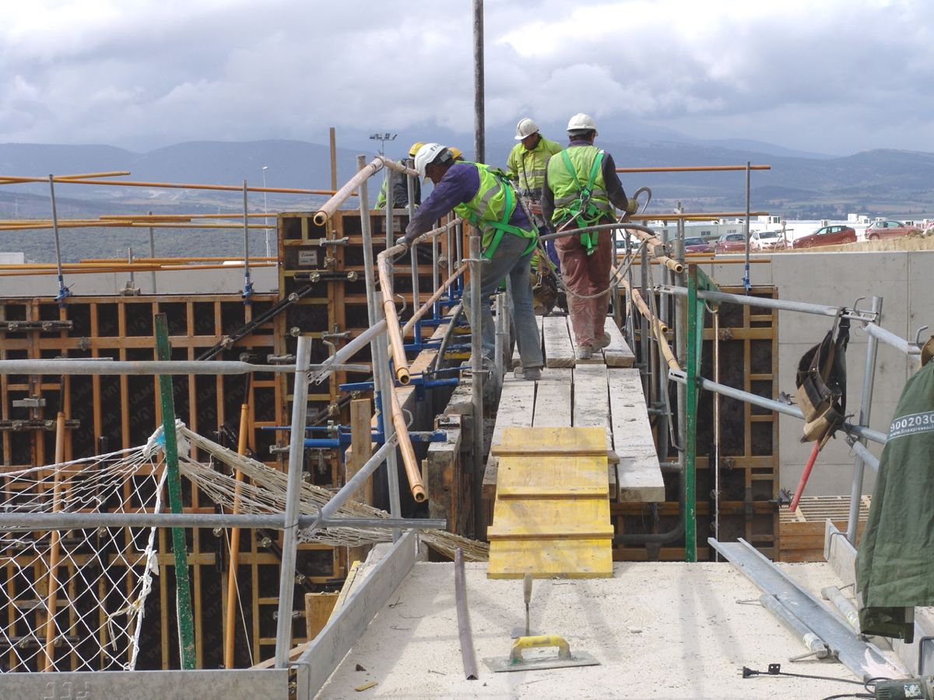

Slide 14
Derechos y obligaciones de trabajadores y empresarios en materia preventiva

Slide 15
Actividad 1: Accidente in itinere
A continuación, indicamos en cuáles de los siguientes casos nos encontramos ante un accidente in itinere:
1) Carmen sufre un accidente al salir del trabajo y dirigirse a un concierto a otra ciudad.
2) Felipe sufre un accidente al ir al trabajo y caer por la escalera situada en el interior de su vivienda.
3) Cristina sufre un accidente al volver de comer, ha dado positivo en un control de alcoholemia.
4) Juan se dirigía esta mañana a su trabajo cuando le golpeó un vehículo por detrás al parar en un semáforo. La culpa ha sido del otro vehículo.
5) Emilia sufre un accidente al ir a almorzar a un bar cercano durante su tiempo de descanso.

Slide 16
Actividad 2: Accidente de trabajo y enfermedad profesional
De las siguientes situaciones indicamos cuáles constituirían un accidente de trabajo (AT), cuáles una enfermedad profesional (EP) y cuáles no serían consideradas ni enfermedad profesional ni accidente de trabajo:
1) Juana, es profesora en un centro educativo y acaba de comprobar que le falta un tubo fluorescente a una de las lámparas de su clase, se sube a una mesa para cambiarlo, pero la mesa está un poco coja y, al tambalearse, hace que Juana caiga al suelo y se rompa un brazo.
2) Elisa sufre un accidente de tráfico al salir de trabajar y dirigirse a su casa en su vehículo.
3) Mikel ha demostrado en un juicio que la enfermedad que sufre ha sido provocada por su trabajo, pero su enfermedad no está reconocida para su profesión en el RD 1299/2006 de 10 de diciembre sobre enfermedades profesionales.
4) Gerardo es enfermero en un hospital, hace unas semanas conoció a una chica y mantuvo relaciones con ella, como no tomó suficientes precauciones decidió realizarse algunas pruebas y le han detectado el virus de la hepatitis B. La hepatitis B está reconocida como enfermedad profesional para el personal sanitario en el RD 1299/2006 de 10 de diciembre sobre enfermedades profesionales.

Slide 17
Actividad 3: Enfermedades profesionales
Buscamos en el anexo 1 del Real Decreto 1299/2006 de 10 de diciembre, por el que se aprueba el cuadro de enfermedades profesionales, al menos 2 enfermedades profesionales relacionadas con la especialidad que estamos cursando.

Slide 18
Actividad 4: Debate sobre video Telecom
https://www.youtube.com/watch?v=wy_bMXtqsB4

